Slide 1
Konzultáció Téma: Finanszírozás
Pénzügyi szakügyintéző
2012/2013-as tanév.

Slide 2
Finanszírozási képletgyűjtemény

Slide 3
I. Pénz időértéke

Slide 4
Speciális pénzáramlások
Annuitás: véges számú, azonos nagyságú elemekből álló pénzáramlás
Jelenértéke: PV=
Jelenérték kiszámítható két örökjáradék különbségeként is: PV=
legegyszerűbb táblázatból: PV= C x PVFA(r%, n év)

Slide 5
Speciális pénzáramlások
Példa: Mennyit érdemes befektetni egy olyan projektbe, ami 5 éven keresztül 100.000 nyereséget ad, ha a szokásos hozam 15%?
PV= 100.000 - 100.000 1 = 100.000*3,353 = 0.15 0,15 (1,15)⁵ = 335.200
Fontos: képletek feltételezik, hogy
- a jelenérték a t=0 időpontra vonatkozó érték
- pénzáramlás első eleme az 1. periódusban van
- pénzáramlások a periódus végén vannak

Slide 6
1. Hiteltörlesztési példa
PVA: pénzáramlás mai értéke (pl. felvett hitel összege= jövőbeli törlesztések jelenértéke
AN: azonos összegű pénzáramlás, határozott időtartamra (pl. hiteltörlesztésnél az állandó összeg, amit törlesztünk
PVIFA(r,n): annuitás faktor, ami adott r kamatláb mellett, és n időperiódus mellett megmutatja, hogy hányszorosa a jelenbeni pénz a jövőbelinek

Slide 7
1. Példa Mintafeladatsor III. feladat
Egy kisvállalkozás 3 éves futamidejű bankhitelt vett fel 15000 € összegben, évi 4% -os kamatláb mellett. A bankhitelt 3 év alatt, évente azonos részletekben kell visszafizetnie. Feladat:
a) Számítsa ki az évi törlesztések összegét (euróra kerekítve)!
b) Igazolja, hogy a három törlesztő részlettel a vállalkozás a bankhitelt kamataival együtt visszafizeti! A számításokban az adatokat euróra kerekítse!
PVA=
AN= ????????=
PVIFA=
r:
n:
15000
„a” feladatrészben erre kell válaszolni
4%
3

Slide 8
III. Feladat folytatás
PVA= AN* PVIFA
15000= AN* PVIFA(4%, 3 év)
15000=AN* PVIFA(4%.3 év) =AN*2,775 AN=5405 (ennyi az évente azonos összegű törlesztés)

Slide 9
b) Törlesztési tábla
b) | Törlesztés | Kamat | Tőketartozás | Maradék tőketartozás
1. év
2. év
3. év
5405
5405
5405
600
4805
10195
408 | 4997 | 5198
208 | 5197 | 1
AN
Maradék tőketartozás 4 %-a
Törlesztés-kamat
Korábbi tőke-tőketartozás
10195=15000-4805
4805=5405-600
600=15000*0,04

Slide 10
2. Példa
PVA= 8000000 Ft
AN= ????????=
PVIFA= ??
r: 11 %
n: 3 év

Slide 11
3. Példa megoldás folyt.
8000000=AN* PVIFA(11%.3 év) =AN*2,444 AN=3 273 322 (ennyi az évente azonos összegű törlesztés)

Slide 12
b) Törlesztési tábla
b) | Törlesztés | Kamat | Tőketartozás | Maradék tőketartozás
1. év
2. év
3. év
3273322
3273322
3273322
880000
2393322
5606678
616735 | 2656587 | 2950091
324510 | 2948812 | kerekítés(1279)
AN
Maradék tőketartozás 11 %-a
Törlesztés-kamat
Korábbi tőke-tőketartozás
5606678=
8000000-2393322
3273322-880000=
2393322
880000=8000000*0,11

Slide 13
3. Példa (kicsit másképp)

Slide 14
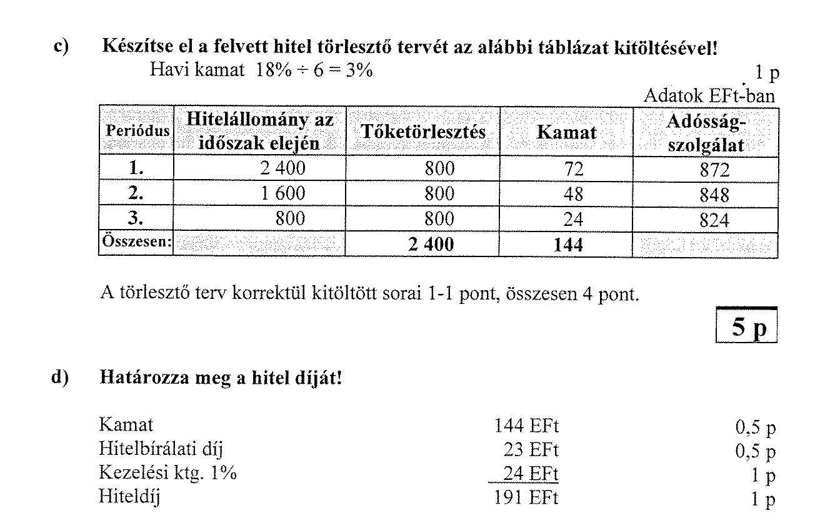

Slide 15
II. Tőkeköltség

Slide 16
Mi is az a tőkeköltség?
A vállalat oldaláról a tőkeköltség a finanszírozási források ára
A befektetők oldaláról a tőkeköltség a cég értékpapírjaitól elvárt megkövetelt hozam.

Slide 18
Törzsrészvény tőke költsége- Gordon modell
Törzsrészvények hozama, konstans osztalékáram esetén:
Törzsrészvények hozama, konstans ütemben növekvő osztalékáram esetén:
18

Slide 19
Elsőbbségi részvény tőkeköltsége
Az elsőbbségi részvények osztalékértékelési modelljét használjuk fel az elvárt hozamráta becsléséhez.
Az elsőbbségi részvények osztaléka, számviteli értelemben nem költség, ezért adócsökkentő hatása nincs.
Új kibocsátású elsőbbségi részvények tőkeköltsége:
19

Slide 20
Súlyozott átlagos tőke költség
Az átlagos tőkeköltséget diszkontrátaként használjuk, ha a finanszírozási források összetétele is számít a projekt értékelésekor.
Vállalati átlagos tőkeköltség (WACC)
20

Slide 21
4. Példa (tőkeköltségre-1.)
Egy vállalat 1000 millió Ft értékben bocsát ki 14 %-os névleges kamatozású kötvényt, az alapcímlet 10 ezer Ft. Mennyi az adósság költsége, ha a kibocsátás névértéken történik, a kötvényt zárt körben hozzák forgalomba, így nincs kibocsátási költség és a vállalat 10 % társasági adót fizet?
Megoldás:
rd= 0,14x (1-0,10)=0,153
Azaz 15,3 %.

Slide 22
5. Példa (Tőkeköltség példa 2.)
Egy társaság az elsőbbségi részvényei után évi 350 Ft osztalékot fizet. A vállalat 100 db új részvény kibocsátását tervezi 2500 Ft-os eladási árfolyamon. A kibocsátással összefüggő költségek részvényenként 85 Ft-ot tesznek ki. Mennyi az elsőbbségi részvény tőkeköltsége?
rp= 350/(2500-85)=0,1449
Azaz 14,5 %.

Slide 23
6. Példa (Tőkeköltség példa 3. )
Egy társaság törzsrészvényivel kapcsolatosan a következő főbb információk állnak rendelkezésre:
P0=3500 Ft
g= 12 %
re=17 %
D0=156 Ft
Az új kibocsátású részvények eladását 3200 Ft-os árfolyamon tervezik. Előzetes számítások szerint részvényenként 200 Ft kibocsátási költséggel kell számolni. Mennyi az új kibocsátású részvények költsége?
re= {(156x1,12)/(3200-200)}+0,12=0,178
Azaz 17,8 %-

Slide 24
7. Példa (Tőkeköltség példa 4.)
Egy vállalat optimálisnak tekintett tőkeszerkezetében a saját tőke 50 %-os, az elsőbbségi részvény 10 %-os részt képvisel. Az egyedi finanszírozási költségek:
rd=12,2 % rp=14,5 % re=17 %
Mennyi az átlagos tőkeköltség?
WACC= 0,5x0,17+0,1x0,145+0,4x0,122=0,1483
Azaz 14,8 %.

Slide 25
III. Rövid távú likviditás elemzése

Slide 26
A likviditási kockázat számszerűsítéséhez figyelembe kell venni a jövőbeli fizetési kötelezettséget, a fizetésre felhasználható eszközöket, és az arányt, amely biztosítja a kötelezettségek teljesítését.
A forgóeszközök és a rövid lejáratú források összehasonlításának legismertebb mutatói :
nettó forgótőke,
a likviditási ráta,
a likviditási gyorsráta,
a készletek forgása
az átlagos beszedési idő (vevőállomány futamideje).

Slide 27
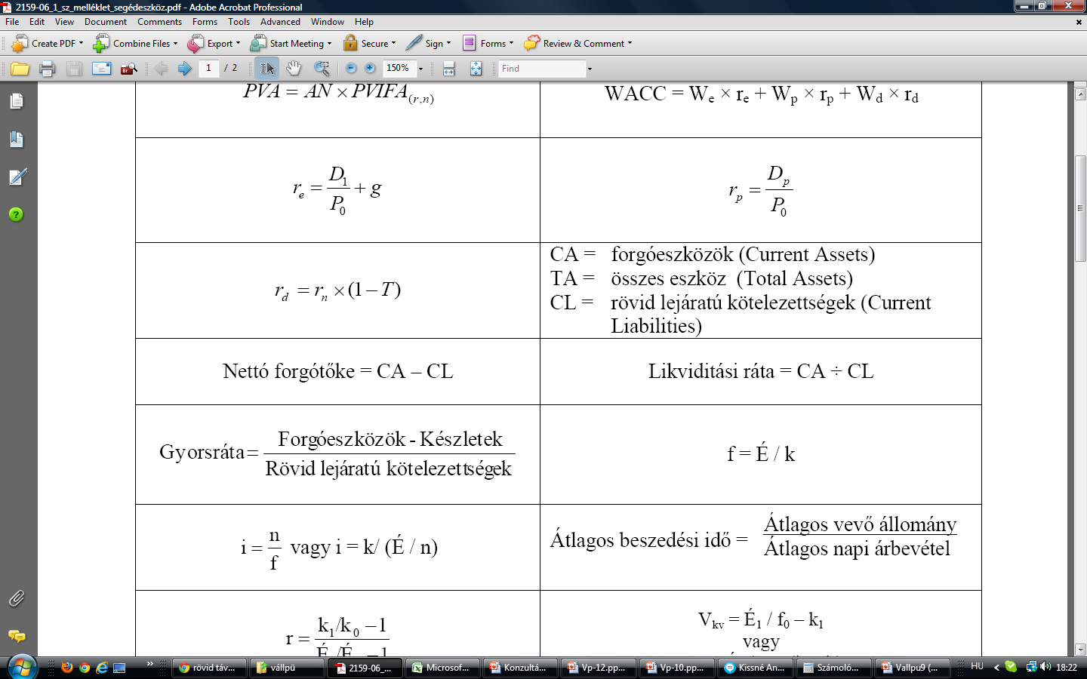

Slide 28
8. Példa rövid távú likviditás mutató számítására
Egy vállalkozásról a következőket ismerjük (ezer Ft):
 | Eszközök |  | Források
Bef. Eszk. | 320000 | Saját tőke | 300000
Készletek | 100000 | Hosszú lej. Köt. | 80000
Vevők | 230000 | Szállítók | 10000
Értékpapírok | 60000 | Bértartozás | 40000
Pénzeszközök | 30000 | Rövid. Lej. hitel | 310000
Összesen | 740000 | Összesen | 740000

Slide 29
Példa rövid távú likviditás mutató számítására folyt.
A készletek átlagos tárolási ideje 30 nap
A vevőkövetelés átlagosan 50 nap alatt folynak be, a szállítók számláit a 15. napon fizetik ki, a vállalat 30 napos bértartozással rendelkezik. A vállalat készleteiből 30000 ezer Ft, vevőállományból 70000 ezer Ft minősül tartósan lekötött forgóeszköznek.
a) Számítsa ki a nettó forgótőkét!
b) Állapítsa meg, hogy milyen finanszírozási stratégiát követ a vállalat!
c) Határozza meg a likviditási ráta és a gyorsráta értékét!
d) Számítsa ki a működési ciklus és a pénzciklus hosszát!

Slide 30
a) Nettó forgótőke
CA=100000+230000+60000+30000=420000
CL=10000+40000+220000=360000
Nettó forgótőke: 420000-360000=60000 ezer Ft

Slide 31
8. Példa megoldás folyt.
b) forgóeszköz stratégia
Stratégia | Tartósan lekötött forgóeszköz (T.L. FE) és Nettó forgótőke (N.FT) | Átmeneti forgóeszköz (Á. Fe) és rövid lej. Köt. (R.L.K)
Szolid | T.L. Fe=N.FT | Á.Fe= R.L. K
Konzervatív | T.L. FE< N.FT | Á.Fe> R.L. K
Agresszív | T.L. FE> N. FT | Á.Fe< R.L. K

Slide 32
b) FINANSZÍROZÁSI STRATÉGIA
Milyen lehet?
Agresszív: ha tartósan lekötött eszköz > tartós forrás
Konzervatív: ha a tartósan lekötött eszköz < tartós forrás
Mi a tartós forrás? Mi a tartósan lekötött eszköz?
Tartós forrás: 300000+80000=380000
Tartósan lekötött eszközök: 320000+(30000+70000)=420000
Mivel: Tartósan lekötött eszköz >tartós forrás:
Agresszív stratégiát folytat.

Slide 33
c) Likviditási mutatók
Likviditási ráta=420000/360000=1,17 <1,3
Gyorsráta: (420000-100000)/360000=0,87

Slide 34
d) Működési ciklus, pénzciklus
A készletek átlagos tárolási ideje 30 nap
A vevőkövetelés átlagosan 50 nap alatt folynak be, a szállítók számláit a 15. napon fizetik ki, a vállalat 30 napos bértartozással rendelkezik.
Működési ciklus= gyártási+raktározási+beszedési idő
Pénzciklus= Működési ciklus- (bértartozás+Szállítók forgási sebessége)
Működési ciklus= 30+50 =80 nap
Pénzciklus= 80- (15+30)=35 nap

Slide 35
9. példa

Slide 36
9. Példa megoldása
a) Nettó forgótőke: CA-CL,
Ebből: CA (forgóeszközök):
8800+11250+3500+1200=24750
CL (rövid lej. Köt): 13750
Nettó forgótőke: 24750-13750=11000

Slide 37
9. Példa megoldás folyt.
b) forgóeszköz stratégia
Stratégia | Tartósan lekötött forgóeszköz (T.L. FE) és Nettó forgótőke (N.FT) | Átmeneti forgóeszköz (Á. Fe) és rövid lej. Köt. (R.L.K)
Szolid | T.L. Fe=N.FT | Á.Fe= R.L. K
Konzervatív | T.L. FE< N.FT | Á.Fe> R.L. K
Agresszív | T.L. FE> N. FT | Á.Fe< R.L. K

Slide 38
9. megoldás
T. L. Fe: 4200+4500=8700<N.FT:24750
És
Á. Fe: 24750-8700=16050> R.L.K:13750
Ezért konzervatív stratégia!!

Slide 39
9. Megoldás folyt.

Slide 40
10. Példa

Slide 41
10. Példa megoldás

Slide 43
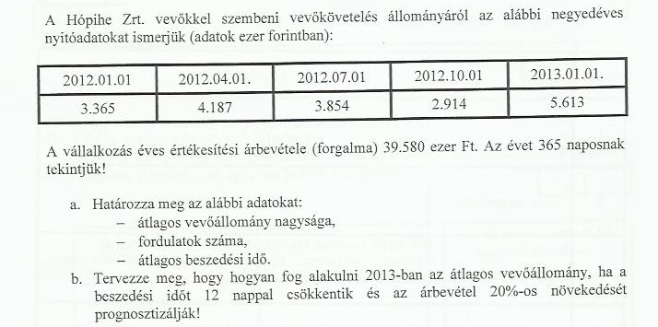
11. Példa (eddig még nem volt)

Slide 44
11. Példa megoldása

Slide 45
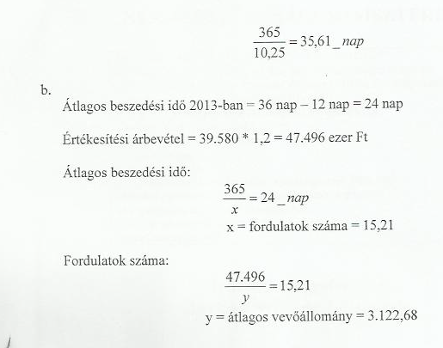
11. Példa megoldása

